Slide 1
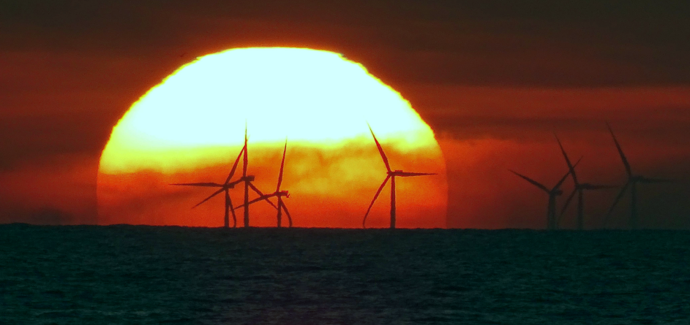
DVGW-Informationsveranstaltung am 2.09.2022 in Lübeck
Energiewirtschaft im Wandel
Dipl.-Ing. Rolf Müller-Hermes, Sophienstr. 24, 23560 Lübeck, 0172-4115240, muellerhermes@web.de, www.muellerhermes.de

Slide 2
Gliederung des Vortrages „Energiewirtschaft im Wandel“
Vergangenheit
(Grundlagen)
Wandel
Zukunft
Gegenwart
Gas
Strom
Fernwärme
Wasser
Datenplattformen
Energiewende, dargestellt an aktuellen Zahlen der BNetzA
Hinweis aus Schwachstellen
Life-Daten und Simulation
Beispiele für laufende Projekte
Speicher (Fernwärme, Strom)
Erzeugung
Ingenieurbüro Rolf Müller-Hermes, Sophienstr.24, 23560 Lübeck, www.muellerhermes.de, 0172-4115240, muellerhermes@web.de

Slide 3
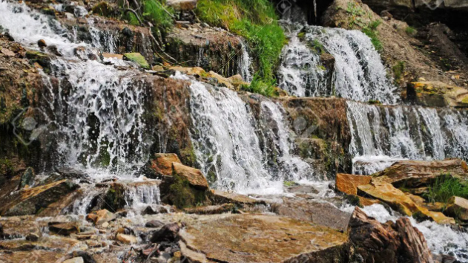
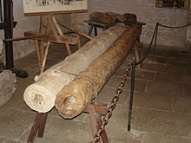
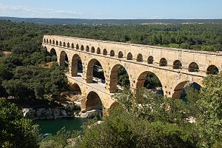
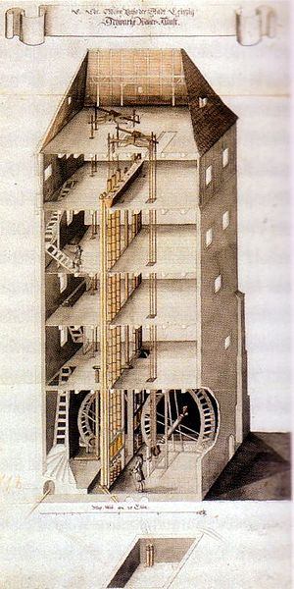
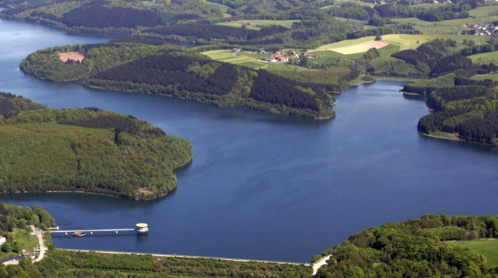
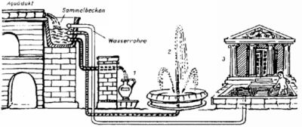
Wie alles begann: Wasserversorgung
bedeutet Leben
bedeutet also Macht
Wasserrechte
Ingenieurbüro Rolf Müller-Hermes, Sophienstr.24, 23560 Lübeck, www.muellerhermes.de, 0172-4115240, muellerhermes@web.de

Slide 4
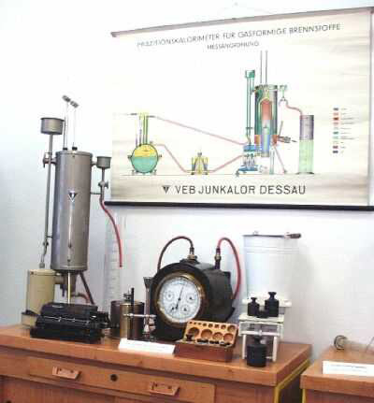
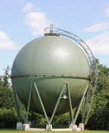
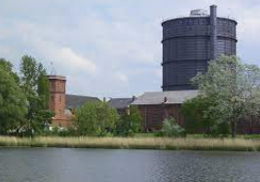
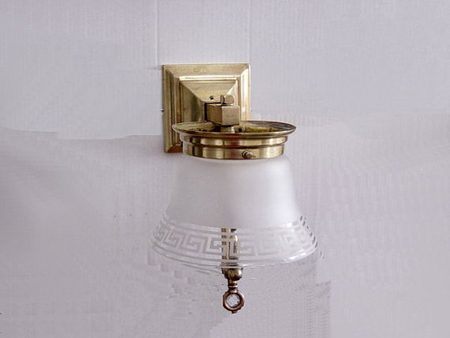
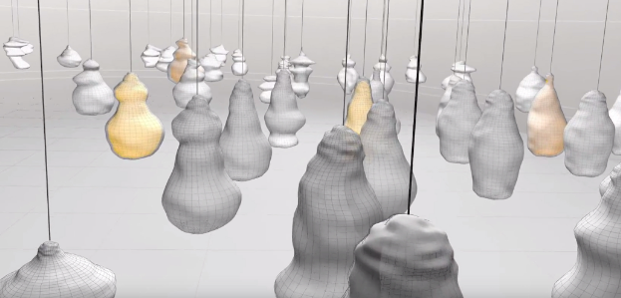
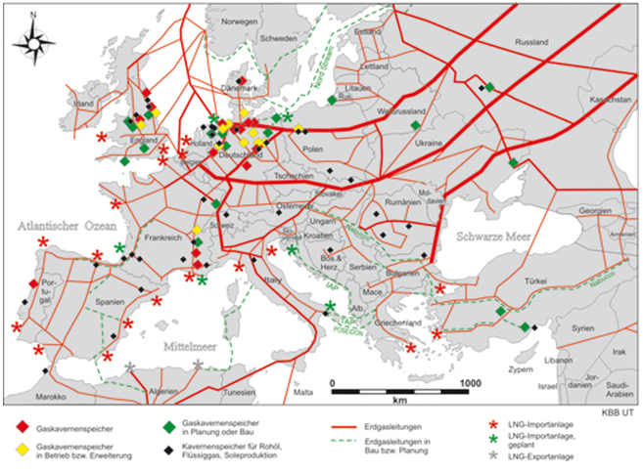
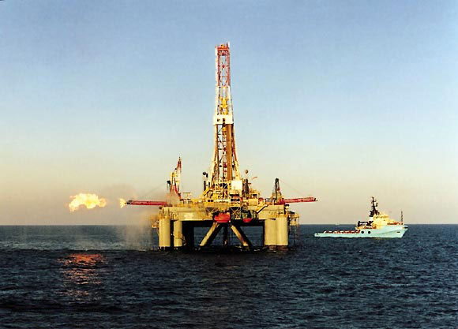
Wie alles begann: (Erd)gas
Leuchtgas-Nutzung ab Anfang 1800
1820 brannten in London ca. 51.000 Leuchtgas-
Gas-Lichter / Laternen
Erdgas ab ca. 1962 in BRD
Kohlevergasung
Brenngas
Leuchgtgas
bedeutet Licht, Wärme, Energie, Leben
bedeutet also Macht
Ingenieurbüro Rolf Müller-Hermes, Sophienstr.24, 23560 Lübeck, www.muellerhermes.de, 0172-4115240, muellerhermes@web.de

Slide 5
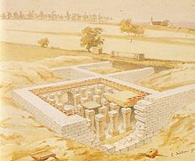
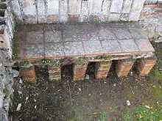
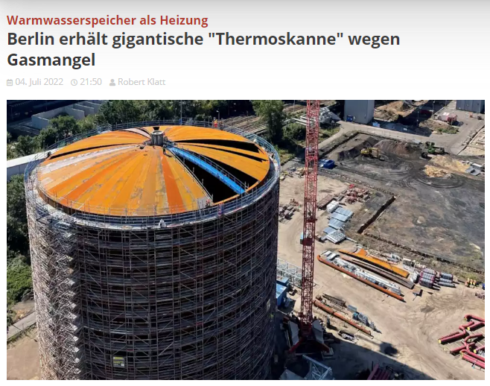
Wie alles begann : Wärmeversorgung
Nahwärmeversorgung:
Wärmeerzeugung in einem Gebäude und
Versorgung benachbarter Gebäude
Fernwärmeversorgung:
Erzeugung in einem Kraftwerk und Ver-
sorgung z.B. einer Stadt mit Wärme über
eigenes Fernwärmenetz
Kraft-Wärme-Kopplung:
Erzeugung von Wärme in einem BHKW
mit gleichzeitiger Erzeugung von Strom;
je nach Größe des BHKW Verteilung
über Nah- oder Fernwärmeleitungen
Erdwärme:
z.B. auf Island; Ansätze in BRD allerdings
mit Problemen (Mikro-Beben)
Ingenieurbüro Rolf Müller-Hermes, Sophienstr.24, 23560 Lübeck, www.muellerhermes.de, 0172-4115240, muellerhermes@web.de

Slide 6
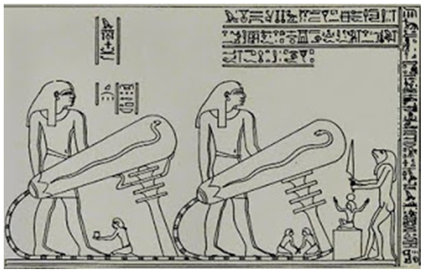
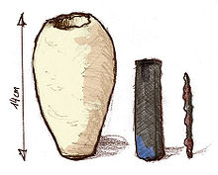
Wie alles begann : Stromversorgung
Nachweislich:
Elektrische Glühlampen ab ca. 1850
Erstes elektrisches Verteilsystem 1882
in Manhatten, 400 Edisson Lampen
Durchbruch erfolgte auf Weltausstellung,
1900 in Paris, 40.000 Glühlampen,
6.000 Bogenlampen
„Bagdad Batterie“, ca. 250 v.Chr., 0,78 V
Tongefäß, Kupferzylinder, Eisenstäbchen
Ingenieurbüro Rolf Müller-Hermes, Sophienstr.24, 23560 Lübeck, www.muellerhermes.de, 0172-4115240, muellerhermes@web.de

Slide 7
Entwicklung der Energieversorgung
bis 1996 entstehen ca. 1.500 Energie-versorger / Stadt-werke / Zweckver-bände in Deutsch-land als regionale Monopole
Griechenland und altes Rom:
Vergabe von Wasser und Brunnen-Rechten
Rom und Mittelalter: Wassertransport und Zisternen
mit wachsendem Verständnis von Bau/ Chemie:
Förderung aus Tiefbrunnen, Speicherung, Aufbereitung, etc.
Wasser
Ab dem Mittelalter:
Bau von Wasserwerken / sog. Wasserkünsten
Wassergewinnung aus Oberflächenwasser und Flachbrunnen
1810:
die ersten Stadtwerke in London für die Gasversorgung
1825:
die ersten Stadtwerke in Deutschland in Hannover und Berlin bzw. als Gemeindewerke
Erdgas als Heizmittel;
Erdgasförderung, Druckstufen, Gasometer, Verteil und Transportnetze
Gas
Strassenbeleuchtung per Leuchtgas
1884:
die ersten Stadtwerke für Stromerzeugung und Verteilung in Deutschland
Stromerzeugung aus Kraftwerken, Verteil- und Transportnetze, Spannungsebenen
Strom
Wohnungsbeleuchtung per Leuchtgas
Wärme
Römerzeit: Nah- und Erdwärme
Kraftwerks-Wärme oder/und KWK
Ingenieurbüro Rolf Müller-Hermes, Sophienstr.24, 23560 Lübeck, www.muellerhermes.de, 0172-4115240, muellerhermes@web.de

Slide 8
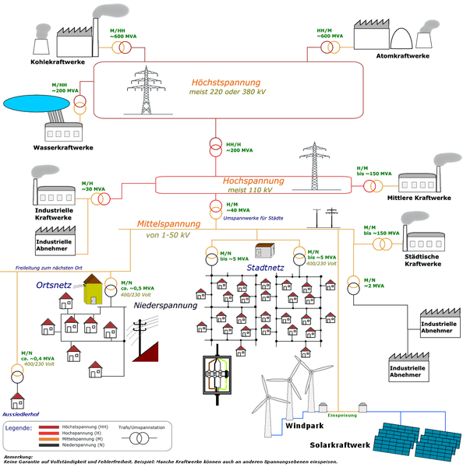
Prinzip des Baus von Versorgungsstrukturen / Netzen:
Dimensionierung der Leitungen grundsätzlich Top-Down
aus
Erzeugung / Gewinnung / Quelle
über
Transport-Ebene
über
Verteilung
zum
Abnehmer / Kunde
Ingenieurbüro Rolf Müller-Hermes, Sophienstr.24, 23560 Lübeck, www.muellerhermes.de, 0172-4115240, muellerhermes@web.de

Slide 9
In Netzen gelten die „Kirchhoffsche Gesetze“
Kanten (Leitungen)
Knoten
Knoten
Masche
Jede Masche eines Versorgungsnetzes besteht aus 3 Knoten und 3 Kanten.
Knoten
Knoten
Kanten
Kanten
Kanten
10 KW
Knoten
Ausspeise-
Knoten
Einspeise-
Knoten
Kanten
z.B. 6 KW
Kanten
In einer Masche entspricht die Summe der zufließenden Ströme der Summe der abfließenden Ströme.
Kanten
Kanten
Ausspeise-
Knoten
4 KW
10 KW
Knoten
z.B. 8 KW
Knoten
Knoten
Kanten
z.B. 6 KW
In jedem Knoten ergibt die Differenz der zufließenden Ströme und der abfließenden Ströme immer 0.
Kanten
Kanten
2 KW
2 KW
Knoten
4 KW
2 KW Solarstrom
Ingenieurbüro Rolf Müller-Hermes, Sophienstr.24, 23560 Lübeck, www.muellerhermes.de, 0172-4115240, muellerhermes@web.de

Slide 10
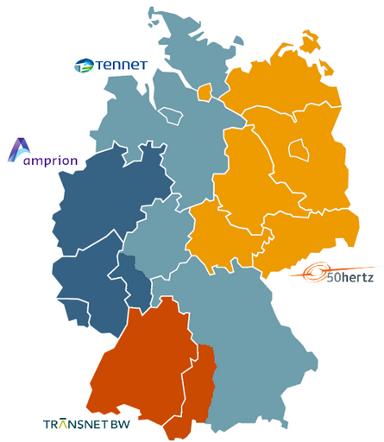
Rollenverteilung nach Auflösung der Monopole => Regulierung des Energiemarktes
Übertragungsnetzbe-treiber(Regelzone)
Bilanzkreis-Koordinator
Netznutzungs- vertrag
Bilanzkreis- vertrag
Erzeugung
Bezugsvertrag
Handel (BKV)
4 Regionalzonen:
TenneT
50Hertz
Amprion
Transnet BW
Messrahmenvertrag
Messstellenrahmenvertrag
Rahmenvertrag
Zuordnungs- ermächtigung
Messstellenbetreiber
Verteilnetzbetreiber
(DSO) + (TNS)
Lieferanten- rahmenvertrag (Netznutzung)
Vertrieb
MSB-MDL- Vertrag
Netzanschluss- vertrag
Messdienstleister
Anschlussnutzungsvertrag
Anschlussnehmer (Eigentümer, Vermieter)
Messstellenvertrag
Miet- vertrag
Stromnutzungs- vertrag
Anschlussnutzer (Endkunde, Mieter)
Anschlussnutzungsvertrag
Verpflichtender Informationsaustausch
Zwischen den Rollen; Zeitraster: 15 min
=> Marktkommunikation
Messdienstleistungsvertrag
Ingenieurbüro Rolf Müller-Hermes, Sophienstr.24, 23560 Lübeck, www.muellerhermes.de, 0172-4115240, muellerhermes@web.de

Slide 11
Gliederung des Vortrages „Energiewirtschaft im Wandel“
Vergangenheit
(Grundlagen)
Gegenwart
Zukunft
Gas
Strom
Fernwärme
Datenplattformen
Energiewende, dargestellt an aktuellen Zahlen der BNetzA
Hinweis aus Schwachstellen
Life-Daten und Simulation
Sparmaßnahmen
Speicher (Fernwärme, Strom)
Erzeugung
Ingenieurbüro Rolf Müller-Hermes, Sophienstr.24, 23560 Lübeck, www.muellerhermes.de, 0172-4115240, muellerhermes@web.de

Slide 12
Aktueller Status der Energiewirtschaft: Offene Marktkommunikation, Datenplattformen für alles
Alle Marktteilnehmer sind verpflichtet zur:
Einhaltung der Marktregeln
Diskriminierungsfreien Bereitstellung von Daten auf berechtigte Nachfrage
Einhaltung wird durch Bundesnetzagentur überwacht !
Offenlegung von Marktdaten über die Transparenzplattformen von
der Bundesnetzagentur (BNetzA) => www.smard.de
dem Verband Europäischer Übertragungsnetzbetreiber (entsoe) => www.entsoe.eu
dem Verband Europäischer Fernleitungsgasnetzbetreiber (entsog) => www.entsog.eu
der Informationsplattform der deutschen Übertragungsnetzbetreiber => www.netztransparenz.de (hier auch alle Informationen über die EEG-Anlagen)
………….
Ingenieurbüro Rolf Müller-Hermes, Sophienstr.24, 23560 Lübeck, www.muellerhermes.de, 0172-4115240, muellerhermes@web.de

Slide 13
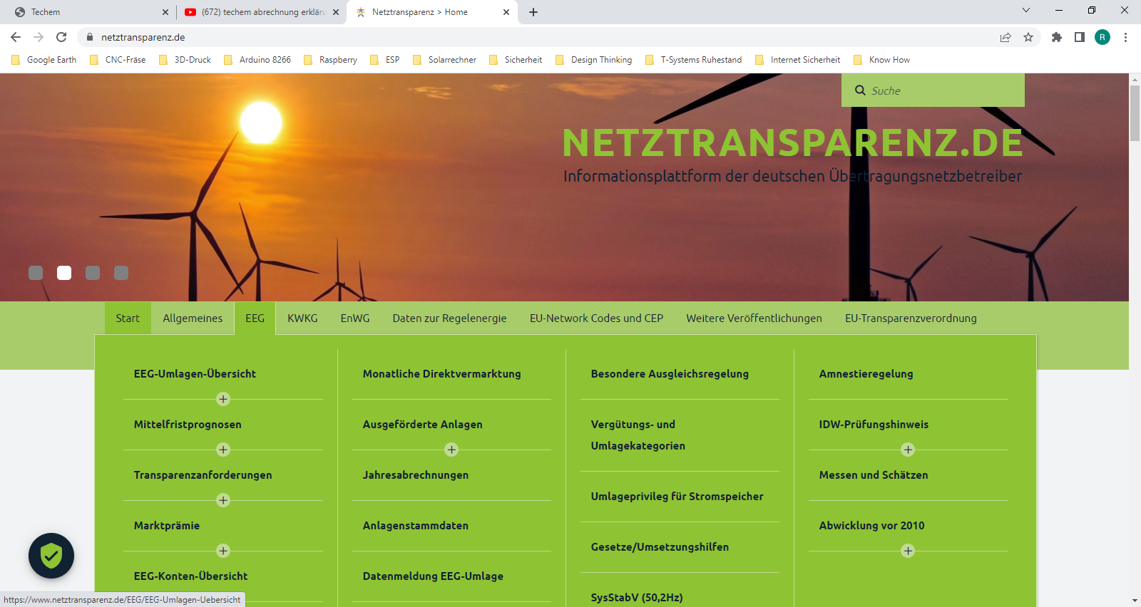
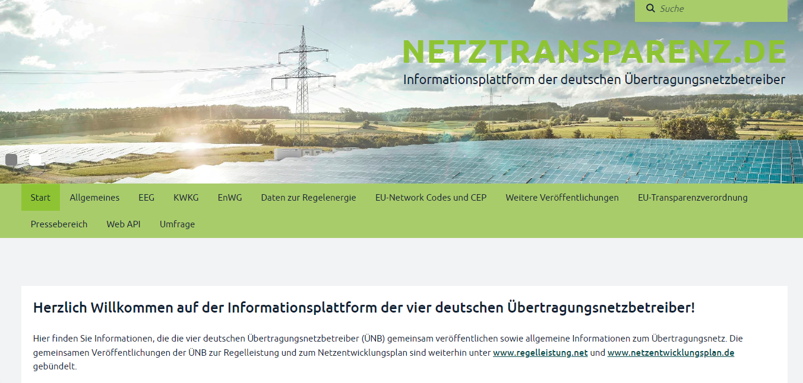
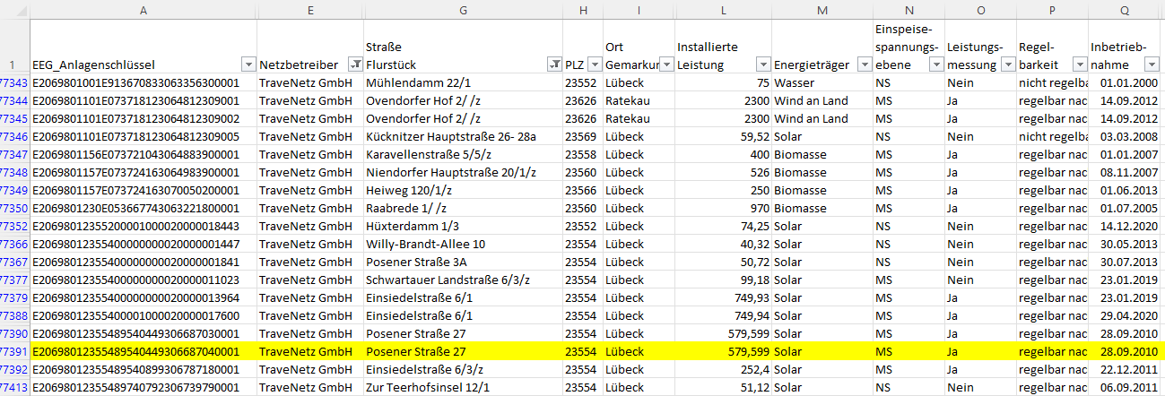
Beispiel: EEG-Anlage-Daten aus www.netztransparenz.de
Ingenieurbüro Rolf Müller-Hermes, Sophienstr.24, 23560 Lübeck, www.muellerhermes.de, 0172-4115240, muellerhermes@web.de

Slide 14
Beispiel: EEG-Anlage-Daten aus www.netztransparenz.de
kWh
kWh
Ingenieurbüro Rolf Müller-Hermes, Sophienstr.24, 23560 Lübeck, www.muellerhermes.de, 0172-4115240, muellerhermes@web.de

Slide 15
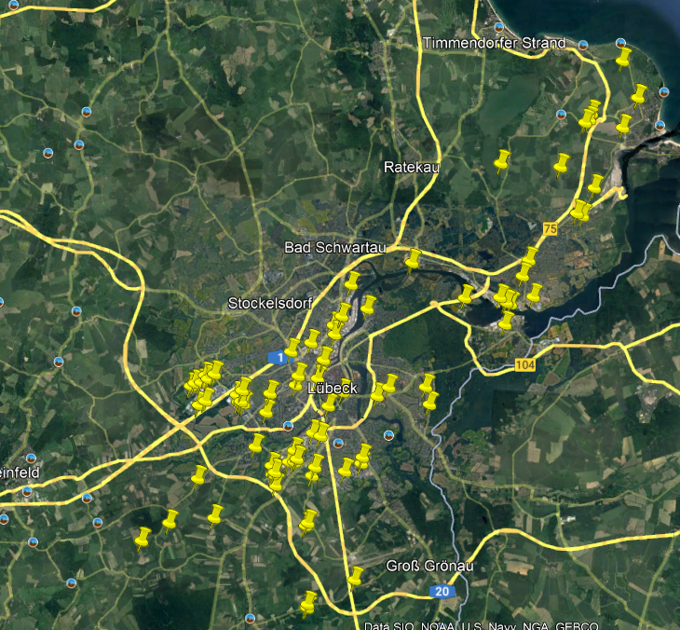
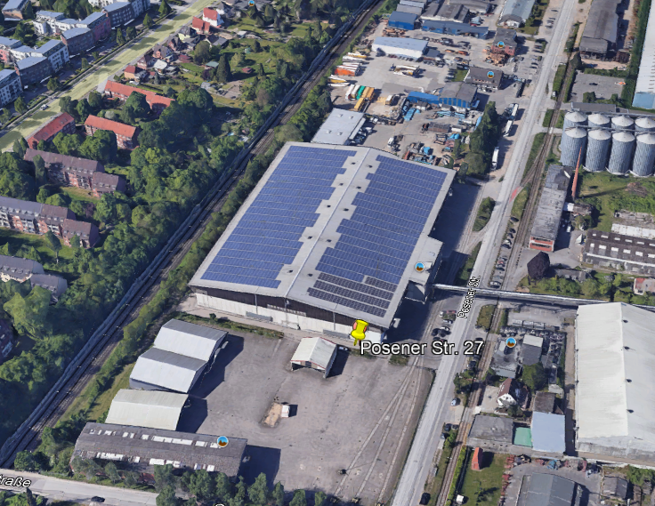
Beispiel: EEG-Anlage-Daten aus www.netztransparenz.de Visualisierung über Google Earth Pro
Ingenieurbüro Rolf Müller-Hermes, Sophienstr.24, 23560 Lübeck, www.muellerhermes.de, 0172-4115240, muellerhermes@web.de

Slide 16
Beispiel: Netzplanung www.netzentwicklungsplan.de
Ingenieurbüro Rolf Müller-Hermes, Sophienstr.24, 23560 Lübeck, www.muellerhermes.de, 0172-4115240, muellerhermes@web.de

Slide 17
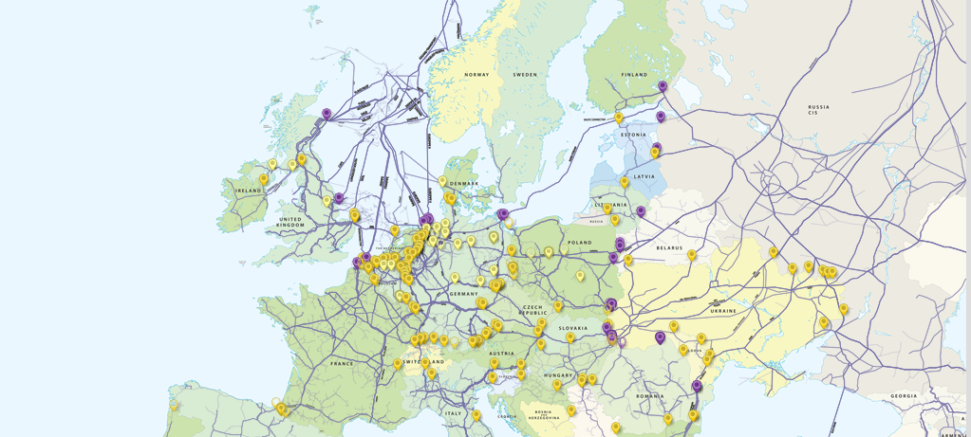
Beispiel: Transparenz-Plattform der entso-g (seit 2014) Ausbalancierung und Stabilisierung der europäischen Gas-Netze (Transportnetze)
Ingenieurbüro Rolf Müller-Hermes, Sophienstr.24, 23560 Lübeck, www.muellerhermes.de, 0172-4115240, muellerhermes@web.de

Slide 18
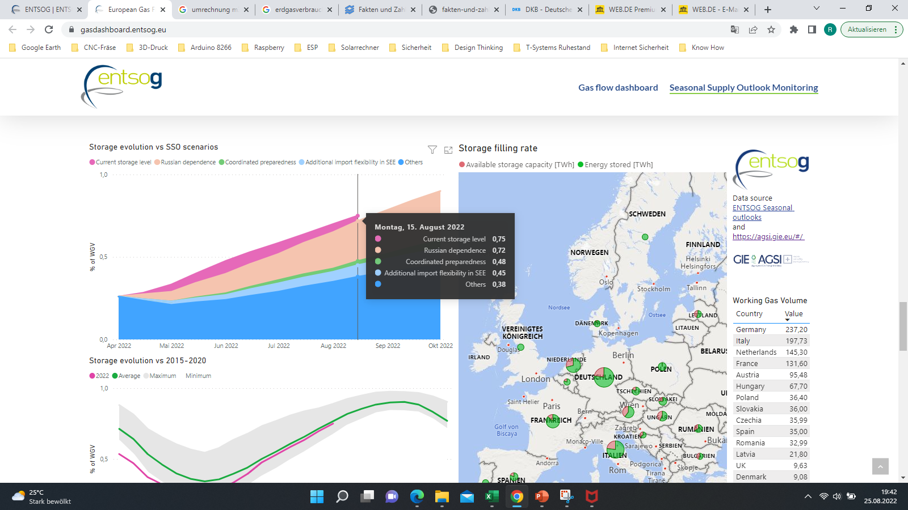
Beispiel: Transparenz-Plattform der entso-g (seit 2014) Füllstände derr Gasspeicher
Ingenieurbüro Rolf Müller-Hermes, Sophienstr.24, 23560 Lübeck, www.muellerhermes.de, 0172-4115240, muellerhermes@web.de

Slide 19
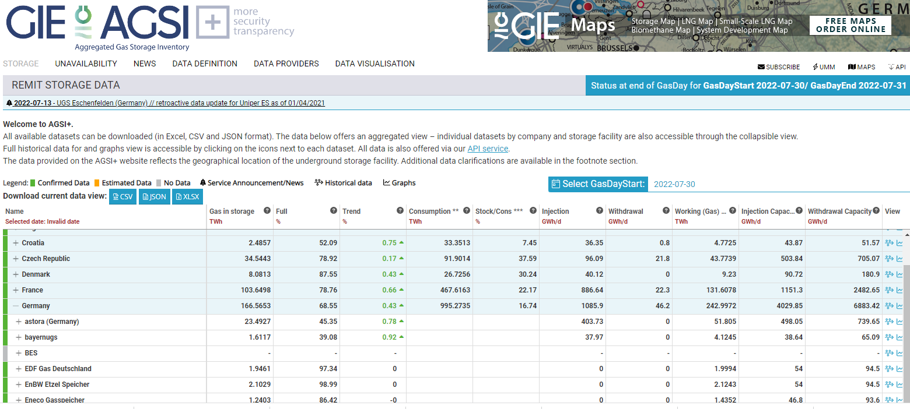
Beispiel: entso-g: Transparenz über Leitungen, Speicher, Kapazitäten, usw.
Ingenieurbüro Rolf Müller-Hermes, Sophienstr.24, 23560 Lübeck, www.muellerhermes.de, 0172-4115240, muellerhermes@web.de

Slide 20
Gründung der Entso-e: Transparenz-Plattform seit 2009 Ausbalancierung und Stabilisierung der europäischen Strom-Netze (Transportnetze)
Ingenieurbüro Rolf Müller-Hermes, Sophienstr.24, 23560 Lübeck, www.muellerhermes.de, 0172-4115240, muellerhermes@web.de

Slide 21
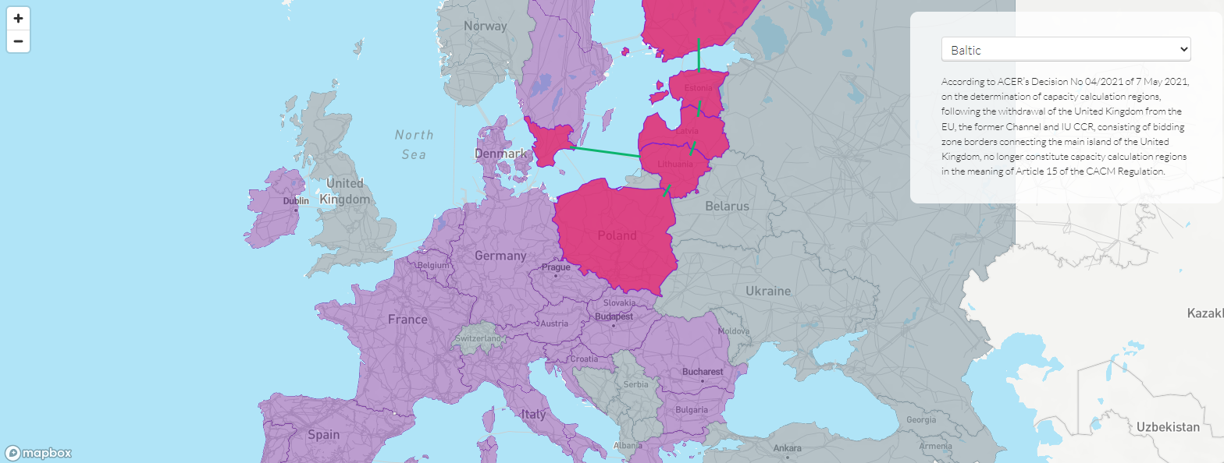
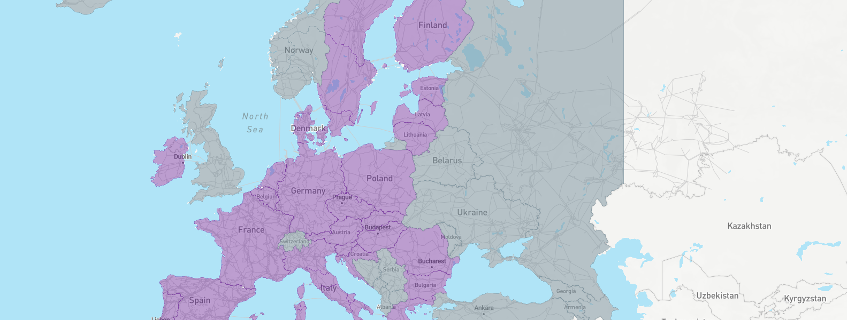
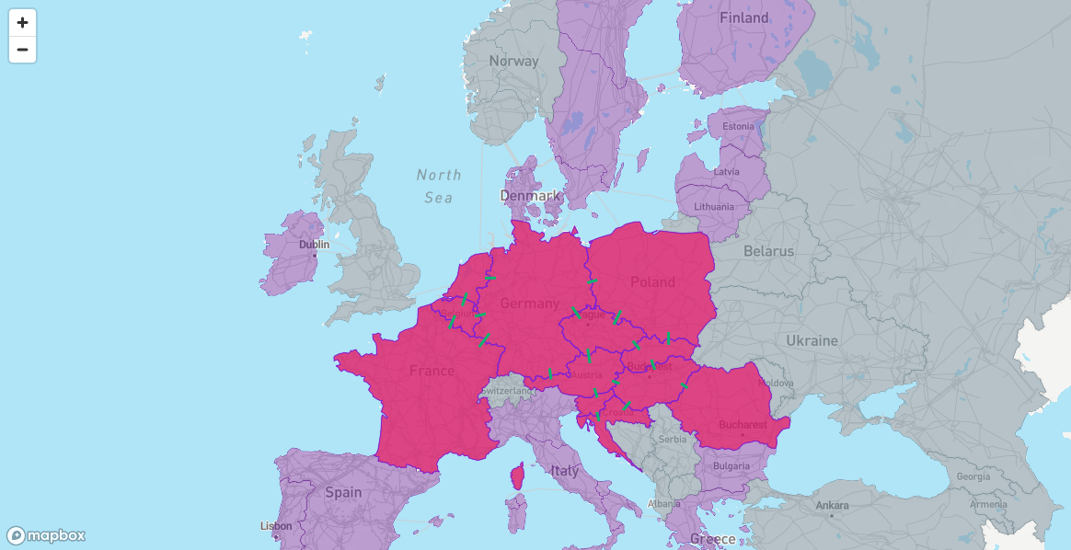
Entso-e: Transparenz-Plattform seit 2009 Ausbalancierung und Stabilisierung der europäischen Strom-Netze (Transportnetze)
Ingenieurbüro Rolf Müller-Hermes, Sophienstr.24, 23560 Lübeck, www.muellerhermes.de, 0172-4115240, muellerhermes@web.de

Slide 22
Aktueller Status der Energiewirtschaft: Offene Marktkommunikation, Datenplattformen für alles
Alle Marktteilnehmer sind verpflichtet zur:
Einhaltung der Marktregeln
Diskriminierungsfreien Bereitstellung von Daten auf berechtigte Nachfrage
Offenlegung von Marktdaten über die Transparenzplattformen von
der Bundesnetzagentur (BNetzA) => www.smard.de
dem Verband Europäischer Übertragungsnetzbetreiber (entsoe) => www.entsoe.eu
dem Verband Europäischer Fernleitungsgasnetzbetreiber (entsog) => www.entsog.eu
Der Informationsplattform der deutschen Übertragungsnetzbetreiber => www.netztransparenz.de
………….
Was machen wir mit diesen Informationen ?
Ingenieurbüro Rolf Müller-Hermes, Sophienstr.24, 23560 Lübeck, www.muellerhermes.de, 0172-4115240, muellerhermes@web.de

Slide 23
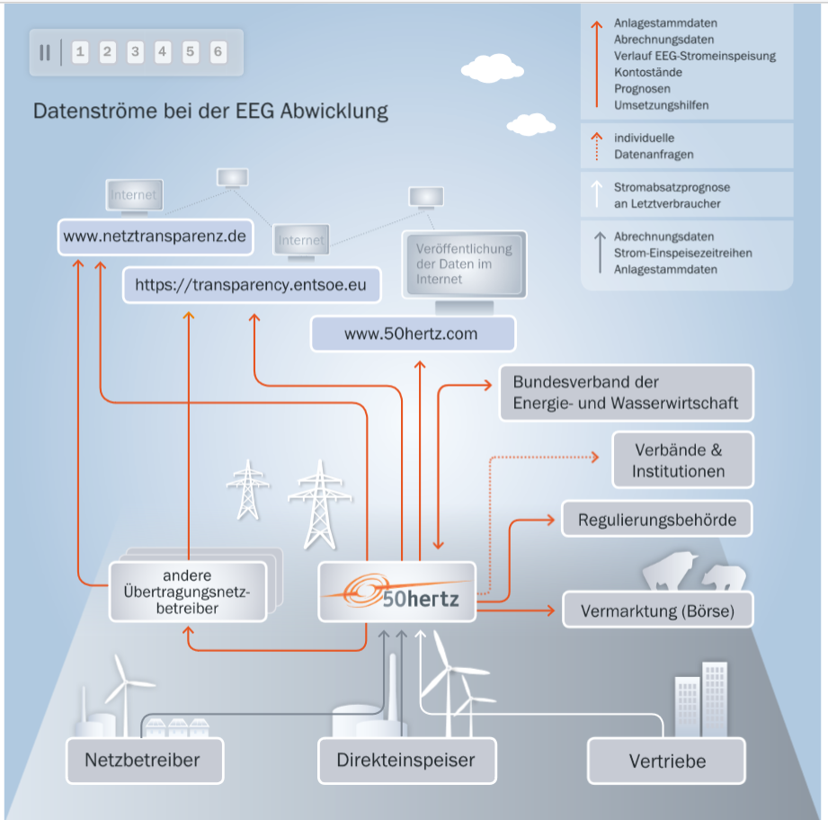
Deutschlands Energiewende / Energie-Status kritisch betrachtet: verpflichtende Offenlegung von Daten der Energiewirtschaft (=> Transparenz), meist 15 min-Werte
Beispiel: Marktkommunikation 50 Hertz
Daten
Nationale Plattform EEG-Anlagen und Netze
Internationale Plattform für Netzbetrieb
Nationale Plattform der BNetzA + BeNeLux
Um die Diskriminierungsfreiheit jederzeit gewährleisten zu können, hat die BNetzA mit ihren Vorgaben alle Energieversorger
In Deutschland auf „Informations-Transparenz“ verpflichtet. Dadurch werden auch die Prozesse und Zusammenhänge transparent.
Ingenieurbüro Rolf Müller-Hermes, Sophienstr.24, 23560 Lübeck, www.muellerhermes.de, 0172-4115240, muellerhermes@web.de

Slide 24
Echte Daten und Auswertungen mit Smard.de
Ingenieurbüro Rolf Müller-Hermes, Sophienstr.24, 23560 Lübeck, www.muellerhermes.de, 0172-4115240, muellerhermes@web.de

Slide 25
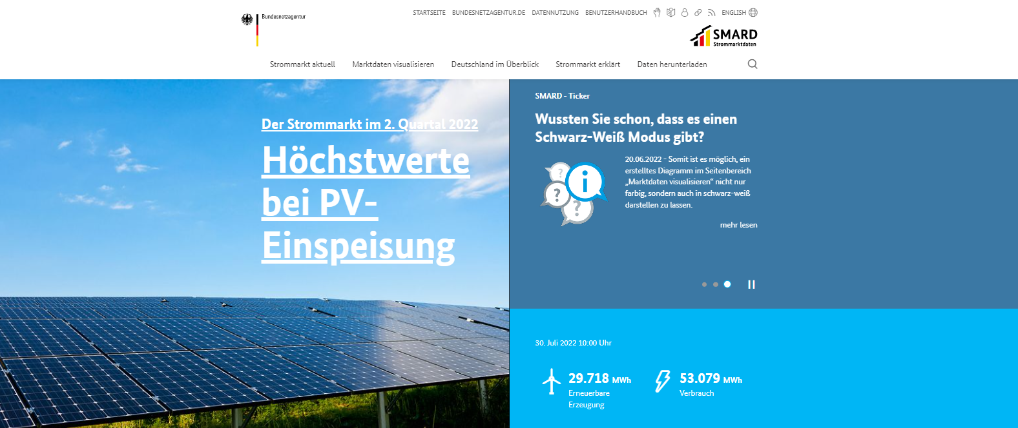
Gegenwart: eine der primären Datenquellen für die Energiewirtschaft
Die Energieversorger sind verpflichtet, bestimmte Informationen an die Bundesnetzagentur (BNetzA) weiterzuleiten, die dann unter www.smard.de veröffentlicht werden.
Lifedemo-Start
Lifedemo-Ende
Ingenieurbüro Rolf Müller-Hermes, Sophienstr.24, 23560 Lübeck, www.muellerhermes.de, 0172-4115240, muellerhermes@web.de

Slide 26
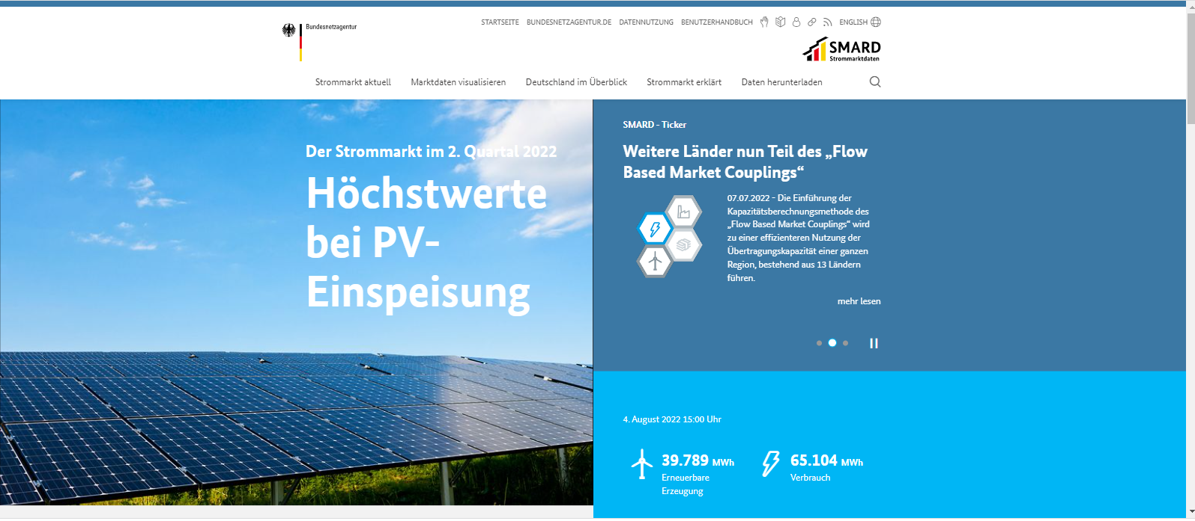
Darstellung der Realisierte Strom-Erzeugung mit EEG und konventionellen Anlagen, realisierter Verbrauch, Außenhandelspreise, etc. in beliebigen Zeitfenstern
Ingenieurbüro Rolf Müller-Hermes, Sophienstr.24, 23560 Lübeck, www.muellerhermes.de, 0172-4115240, muellerhermes@web.de

Slide 27
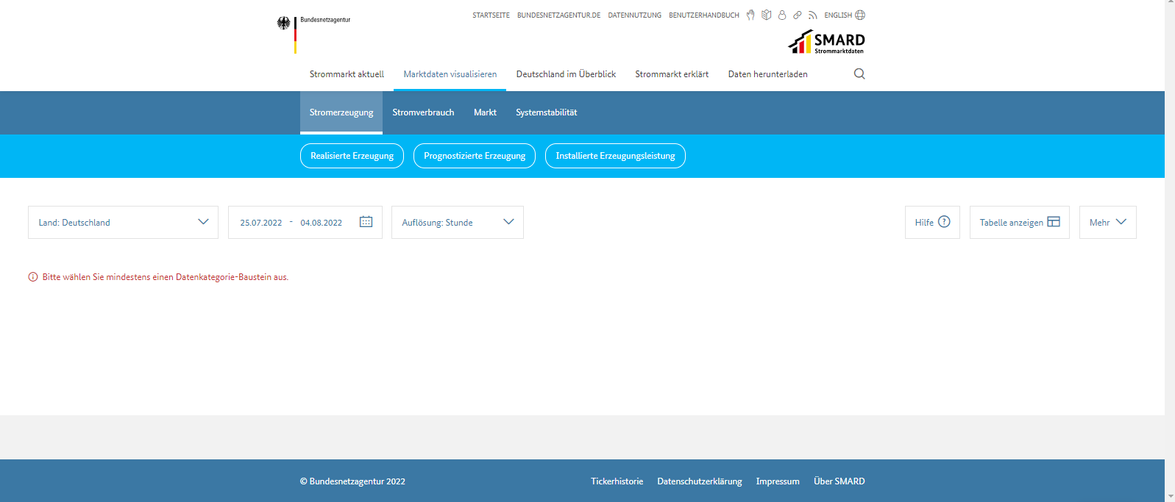
Auswahl der Zeitlinie für die Betrachtung
Geogr.
Region der Be-
trachtung
Auswahl der anzuzeigenden Daten: hier Realisierte Erzeugung
Wahl von zusätzlichen Informationen: hier Stromverbrauch, realisierter Stromverbrauch
Ingenieurbüro Rolf Müller-Hermes, Sophienstr.24, 23560 Lübeck, www.muellerhermes.de, 0172-4115240, muellerhermes@web.de

Slide 28
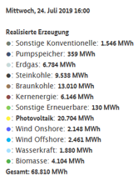
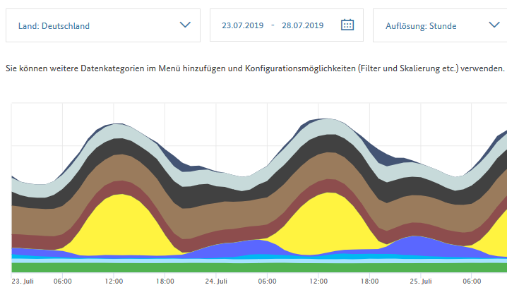
Beispiel: Die Stromerzeugung jeglicher Art wird dauernd mit einer bis zu 15-min-scharfen Auflösung veröffentlicht.
Ingenieurbüro Rolf Müller-Hermes, Sophienstr.24, 23560 Lübeck, www.muellerhermes.de, 0172-4115240, muellerhermes@web.de

Slide 29
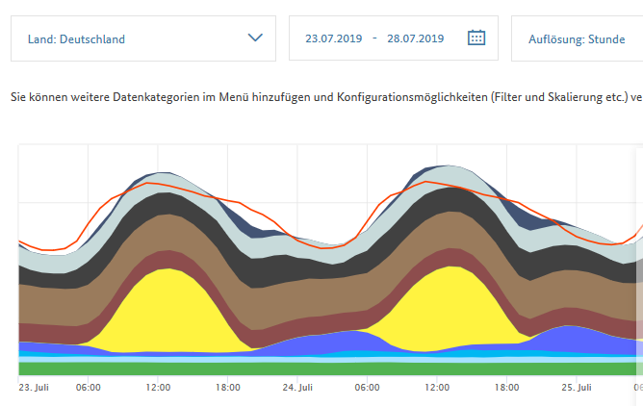
Es lassen sich Erzeugung und der realisierte Verbrauch in einem Diagramm darstellen.
Realisierter Verbrauch
Ingenieurbüro Rolf Müller-Hermes, Sophienstr.24, 23560 Lübeck, www.muellerhermes.de, 0172-4115240, muellerhermes@web.de

Slide 30
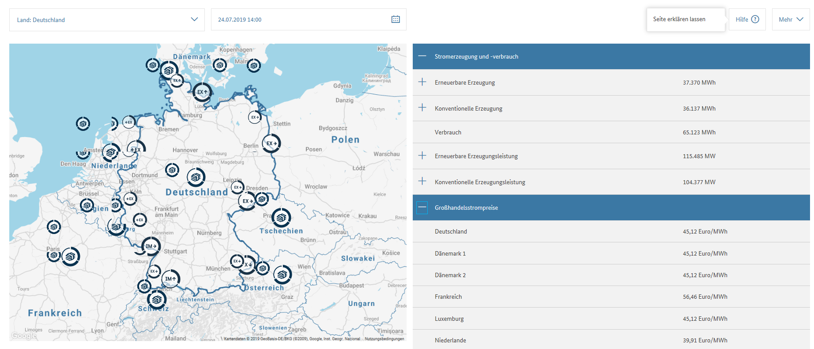
Auf www.smard.de lässt sich auch die Handelssicht von Strom aus deutscher Sicht visualisieren.
Ingenieurbüro Rolf Müller-Hermes, Sophienstr.24, 23560 Lübeck, www.muellerhermes.de, 0172-4115240, muellerhermes@web.de

Slide 31
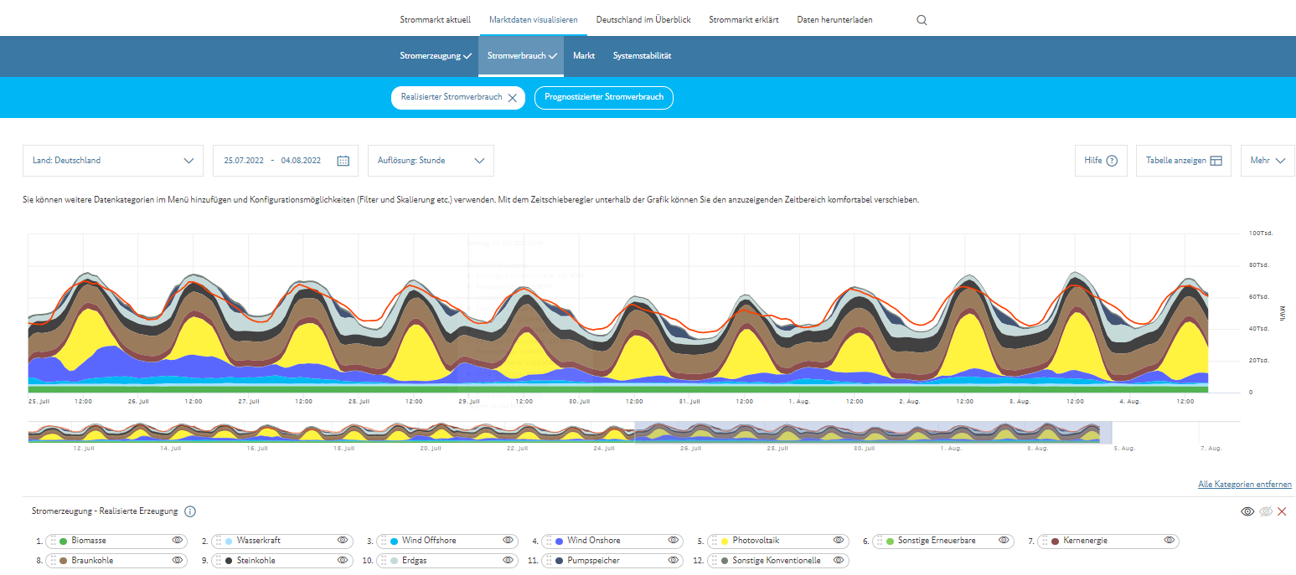
Ein typisches Energieerzeugungsband für Deutschland mit Daten der BNetzA
mit dem realisierten Verbrauch (rote Linie) vom 25.7.2022 - 4.8.2022: Heile Energiewelt ?
Ingenieurbüro Rolf Müller-Hermes, Sophienstr.24, 23560 Lübeck, www.muellerhermes.de, 0172-4115240, muellerhermes@web.de

Slide 32
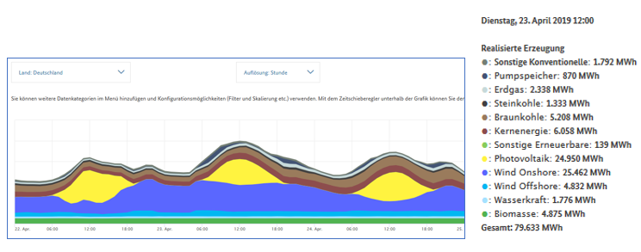
Beispiel für Auswertung der Informationen:
Dienstag, 23.April 2019, sehr windig, 100 % Sonne
Sicht Deutschland
Ingenieurbüro Rolf Müller-Hermes, Sophienstr.24, 23560 Lübeck, www.muellerhermes.de, 0172-4115240, muellerhermes@web.de

Slide 33
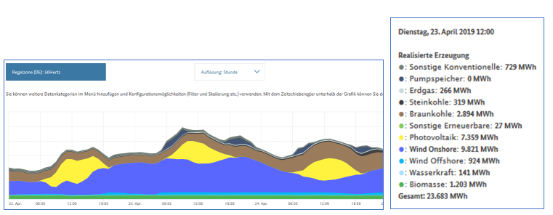
Beispiel für Auswertung der Informationen:
Dienstag, 23.April 2019, sehr windig, 100 % Sonne
Sicht 50 Hertz
Ingenieurbüro Rolf Müller-Hermes, Sophienstr.24, 23560 Lübeck, www.muellerhermes.de, 0172-4115240, muellerhermes@web.de

Slide 34
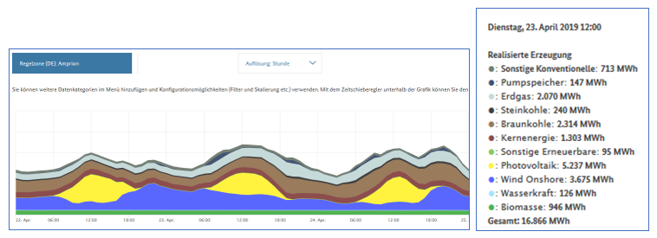
Beispiel für Auswertung der Informationen:
Dienstag, 23.April 2019, sehr windig, 100 % Sonne
Sicht Amprion
Ingenieurbüro Rolf Müller-Hermes, Sophienstr.24, 23560 Lübeck, www.muellerhermes.de, 0172-4115240, muellerhermes@web.de3

Slide 35
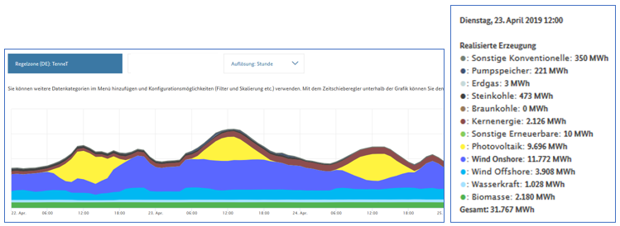
Beispiel für Auswertung der Informationen:
Dienstag, 23.April 2019, sehr windig, 100 % Sonne
Sicht TenneT
Ingenieurbüro Rolf Müller-Hermes, Sophienstr.24, 23560 Lübeck, www.muellerhermes.de, 0172-4115240, muellerhermes@web.de

Slide 36
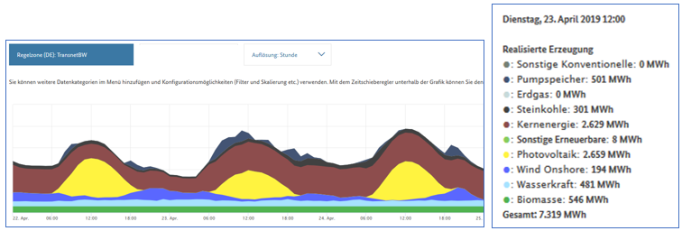
Beispiel für Auswertung der Informationen:
Dienstag, 23.April 2019, sehr windig, 100 % Sonne
Sicht Transnet BW
Ingenieurbüro Rolf Müller-Hermes, Sophienstr.24, 23560 Lübeck, www.muellerhermes.de, 0172-4115240, muellerhermes@web.de

Slide 37
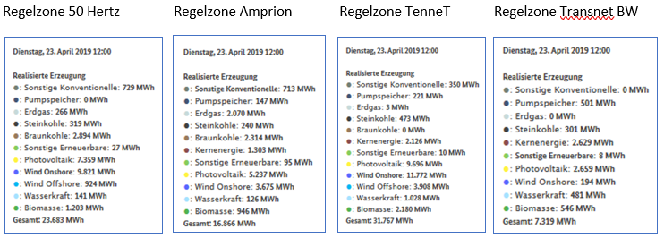
Beispiel für Auswertung der Informationen:
Dienstag, 23.April 2019, sehr windig, 100 % Sonne
Vergleich der realisierten Strom-Erzeugungsmengen
Keine Atomkraftwerke
Keine Pumpspeicher
Kein Wind-Offshore
Keine Braunkohle
Keine Gaskraftwerke
Kein Wind-Offshore

Slide 38
Könnten wir unseren Verbrauch mit Strom nur aus erneuerbaren Energiequellen decken ? Beispiel für einen Werktag mit optimalen Bedingungen für erneuerbare Energie: strahlender Sonnenschein, warm, viel Wind Dienstag, 23.04.2019
Ingenieurbüro Rolf Müller-Hermes, Sophienstr.24, 23560 Lübeck, www.muellerhermes.de, 0172-4115240, muellerhermes@web.de

Slide 39
Sichtweise 1: Zentralistische Sicht einer Bundesregierung, Partei, deutschlandweiten Interessenvertretern, etc.
Ingenieurbüro Rolf Müller-Hermes, Sophienstr.24, 23560 Lübeck, www.muellerhermes.de, 0172-4115240, muellerhermes@web.de

Slide 40
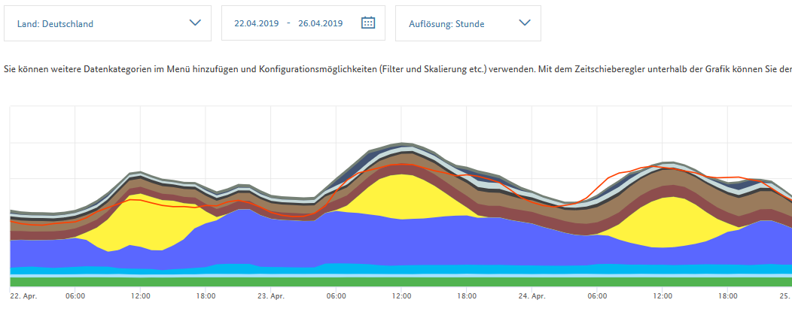
3
Deutschlandweite Sicht an einem für EEG-Strom optimalen Tag auf den realisierten Verbrauch und realisierte Erzeugung; Istzustand: alle Energieträger werden genutzt
Sieht ja gar nicht so schlecht aus; Energieüberschuss; das Delta des Überschuss entspricht aktuell exakt der exportierten Strommenge; Ausstieg aus Atom-energie und fossilen Brennstoffen sieht gut aus; wir sind auf dem richtigen Weg
Ingenieurbüro Rolf Müller-Hermes, Sophienstr.24, 23560 Lübeck, www.muellerhermes.de, 0172-4115240, muellerhermes@web.de

Slide 41
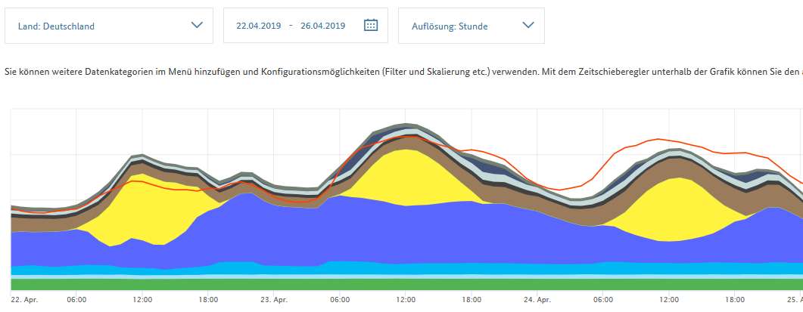
Deutschlandweite Sicht an einem für EEG-Strom optimalen Tag auf den realisierten Verbrauch und realisierte Erzeugung ohne Atomstrom
Ingenieurbüro Rolf Müller-Hermes, Sophienstr.24, 23560 Lübeck, www.muellerhermes.de, 0172-4115240, muellerhermes@web.de

Slide 42
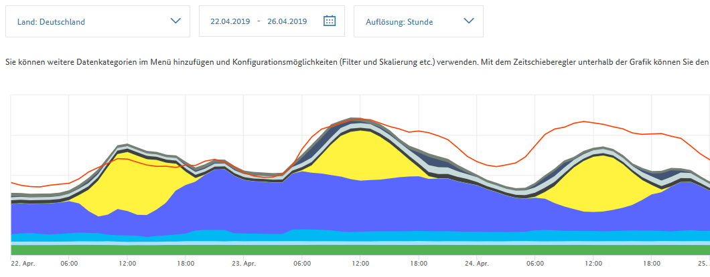
3
Deutschlandweite Sicht an einem für EEG-Strom optimalen Tag auf den realisierten Verbrauch und realisierte Erzeugung ohne Atomstrom und ohne Braunkohle
Ingenieurbüro Rolf Müller-Hermes, Sophienstr.24, 23560 Lübeck, www.muellerhermes.de, 0172-4115240, muellerhermes@web.de

Slide 43
Deutschlandweite Sicht an einem für EEG-Strom optimalen Tag auf den realisierten Verbrauch und realisierte Erzeugung ohne Atomstrom, ohne Braunkohle und ohne Steinkohle
Ingenieurbüro Rolf Müller-Hermes, Sophienstr.24, 23560 Lübeck, www.muellerhermes.de, 0172-4115240, muellerhermes@web.de

Slide 44
Deutschlandweite Sicht an einem für EEG-Strom optimalen Tag auf den realisierten Verbrauch und realisierte Erzeugung ausschließlich aus regenerativen Quellen
Ingenieurbüro Rolf Müller-Hermes, Sophienstr.24, 23560 Lübeck, www.muellerhermes.de, 0172-4115240, muellerhermes@web.de

Slide 45
Hier liegt der aktuell größte Fehler von Politikern und Meinungsbildnern der/über die deutschen Energiewirtschaft:
„ganzheitliches Denken ohne Berücksichtigung physikalischer Grundgesetze“
Ingenieurbüro Rolf Müller-Hermes, Sophienstr.24, 23560 Lübeck, www.muellerhermes.de, 0172-4115240, muellerhermes@web.de

Slide 46
Sichtweise 2: Regelzone 50Hertz
Ingenieurbüro Rolf Müller-Hermes, Sophienstr.24, 23560 Lübeck, www.muellerhermes.de, 0172-4115240, muellerhermes@web.de

Slide 47
Regionale Sicht an einem für EEG-Strom optimalen Tag auf den realisierten Verbrauch und realisierte Erzeugung; Istzustand: alle Energieträger werden genutzt: 50 Hertz
Ingenieurbüro Rolf Müller-Hermes, Sophienstr.24, 23560 Lübeck, www.muellerhermes.de, 0172-4115240, muellerhermes@web.de

Slide 48
Regionale Sicht an einem für EEG-Strom optimalen Tag auf den realisierten Verbrauch und realisierte Erzeugung nach Ausstieg aus Kern- und Kohleenergie: 50 Hertz
Ingenieurbüro Rolf Müller-Hermes, Sophienstr.24, 23560 Lübeck, www.muellerhermes.de, 0172-4115240, muellerhermes@web.de

Slide 49
Sichtweise 3: Regelzone Amprion
Ingenieurbüro Rolf Müller-Hermes, Sophienstr.24, 23560 Lübeck, www.muellerhermes.de, 0172-4115240, muellerhermes@web.de

Slide 50
Regionale Sicht an einem für EEG-Strom optimalen Tag auf den realisierten Verbrauch und realisierte Erzeugung; Istzustand: alle Energieträger werden genutzt: amprion
Ingenieurbüro Rolf Müller-Hermes, Sophienstr.24, 23560 Lübeck, www.muellerhermes.de, 0172-4115240, muellerhermes@web.de

Slide 51
Regionale Sicht an einem für EEG-Strom optimalen Tag auf den realisierten Verbrauch und realisierte Erzeugung nach Ausstieg aus Kern- und Kohleenergie: amprion
Ingenieurbüro Rolf Müller-Hermes, Sophienstr.24, 23560 Lübeck, www.muellerhermes.de, 0172-4115240, muellerhermes@web.de

Slide 52
Sichtweise 4: Regelzone TenneT
Ingenieurbüro Rolf Müller-Hermes, Sophienstr.24, 23560 Lübeck, www.muellerhermes.de, 0172-4115240, muellerhermes@web.de

Slide 53
Regionale Sicht an einem für EEG-Strom optimalen Tag auf den realisierten Verbrauch und realisierte Erzeugung; Istzustand: alle Energieträger werden genutzt: TenneT
Ingenieurbüro Rolf Müller-Hermes, Sophienstr.24, 23560 Lübeck, www.muellerhermes.de, 0172-4115240, muellerhermes@web.de

Slide 54
Regionale Sicht an einem für EEG-Strom optimalen Tag auf den realisierten Verbrauch und realisierte Erzeugung nach Ausstieg aus Kern- und Kohleenergie: TenneT
Ingenieurbüro Rolf Müller-Hermes, Sophienstr.24, 23560 Lübeck, www.muellerhermes.de, 0172-4115240, muellerhermes@web.de

Slide 55
Sichtweise 5: Regelzone Transnet BW
Ingenieurbüro Rolf Müller-Hermes, Sophienstr.24, 23560 Lübeck, www.muellerhermes.de, 0172-4115240, muellerhermes@web.de

Slide 56
Regionale Sicht an einem für EEG-Strom optimalen Tag auf den realisierten Verbrauch und realisierte Erzeugung; Istzustand: alle Energieträger werden genutzt: Transnet BW
Ingenieurbüro Rolf Müller-Hermes, Sophienstr.24, 23560 Lübeck, www.muellerhermes.de, 0172-4115240, muellerhermes@web.de

Slide 57
Regionale Sicht an einem für EEG-Strom optimalen Tag auf den realisierten Verbrauch und realisierte Erzeugung nach Ausstieg aus Kern- und Kohleenergie: Transnet BW
Ingenieurbüro Rolf Müller-Hermes, Sophienstr.24, 23560 Lübeck, www.muellerhermes.de, 0172-4115240, muellerhermes@web.de

Slide 58
Sichtweise 6: Energiewirtschaft im Außenhandel
Ingenieurbüro Rolf Müller-Hermes, Sophienstr.24, 23560 Lübeck, www.muellerhermes.de, 0172-4115240, muellerhermes@web.de

Slide 59
Regionale Sichten und was passiert, wenn wir einen Überschuss an Strom haben; Beispiel: 23.04.2019
Ingenieurbüro Rolf Müller-Hermes, Sophienstr.24, 23560 Lübeck, www.muellerhermes.de, 0172-4115240, muellerhermes@web.de

Slide 60
Strom Aussenhandels-Bilanz am 23.4.2019, einem für EEG-Anlagen optimalen Tag mit viel Wind und viel Sonne: Deutschland exportiert wegen fehlender Speicher zum Teil gegen Bezahlung/verschenkt den Strom
Ingenieurbüro Rolf Müller-Hermes, Sophienstr.24, 23560 Lübeck, www.muellerhermes.de, 0172-4115240, muellerhermes@web.de

Slide 61
Zusammenfassung der Life-Demo vom 2.9.2022
Vorsicht mit generellen Aussagen zum Thema „Energiewende“; Pauschale Statistikaussagen über ganz Deutschland spiegeln nicht das tatsächliche Bild der Energiewende wieder !!!
regional gravierende Unterschiede führen politische Pauschalaussagen ad absurdum
Für eine erfolgreiche Energiewende fehlen
das Verständnis über die Energieversorgung fehlt
=> neues Mind-Set) für Stromerzeugung und –verteilung und –speicherung und zu –prozessen muss dringend aufgebaut werden; andernfalls erfolgt die Wissensbeschaffung durch Lobbyisten
ein neues Leitungsnetz, das sich nicht am Schnitt der Regionalzonen sondern am Energie-Bedarf Deutschlands orientiert
große Strom-Speichermöglichkeiten
Wärmeversorgung(skonzepte) nach Kohleausstieg durch den Wegfall der Kraft-Wärme-Kopplung
Gas / Wasserstoff bekommt einen völlig anderen Stellenwert in Deutschland.
Ingenieurbüro Rolf Müller-Hermes, Sophienstr.24, 23560 Lübeck, www.muellerhermes.de, 0172-4115240, muellerhermes@web.de

Slide 62
Gliederung des Vortrages „Energiewirtschaft im Wandel“
Vergangenheit
(Grundlagen)
Wandel
Zukunft
Gegenwart
Gas
Strom
Fernwärme
Datenplattformen
Energiewende, dargestellt an aktuellen Zahlen der BNetzA
Hinweis aus Schwachstellen
Life-Daten und Simulation
Sparmaßnahmen
Speicher (Fernwärme, Strom)
Erzeugung
Ingenieurbüro Rolf Müller-Hermes, Sophienstr.24, 23560 Lübeck, www.muellerhermes.de, 0172-4115240, muellerhermes@web.de

Slide 63
Thesen zur Bewertung der Herausforderungen einer zukünftigen Energiewirtschaft
Ressourcen (Fossile Energieträger) werden immer knapper
Energie wird immer teurer
Commodity-Lebensstil („bei mir kommt der Strom aus der Steckdose“) kommt unter Kostendruck
Wunsch auf Energie-Unabhängigkeit nimmt zu
Bevölkerungsdichte nimmt zu
Markt der Stadtwerke Vertriebe und Holdings gerät zunehmend unter Kostendruck / aktuell sogar Insolvenz-Gefahr
Immer mehr Politiker wollen keine Entscheidungen treffen bzw. deren Konsequenzen zu tragen
Macht der Medien/des Internet als „Meinungsbildner und –macher“ wird immer gefährlicher
Ingenieurbüro Rolf Müller-Hermes, Sophienstr.24, 23560 Lübeck, www.muellerhermes.de, 0172-4115240, muellerhermes@web.de

Slide 64
Energieversorgung aktuell: Erdgas in der Gegenwart und nahen Zukunft
Aktuelle Schlagzeilen in der Presse
Kurzfristige Wiederaufnahme der
Gaslieferung per Pipeline aus Russland ???
Gas-/Ölreserven in BRD reichen für 30-40 Jahre, Förderung per Fracking
Ersetzt LNG russisches Gas ?
Ingenieurbüro Rolf Müller-Hermes, Sophienstr.24, 23560 Lübeck, www.muellerhermes.de, 0172-4115240, muellerhermes@web.de

Slide 65
Energieversorgung aktuell: Erdgas in der Gegenwart und nahen Zukunft
Aktuelle Schlagzeilen in der Presse
4 schwimmende LNG Terminals wurden gechartert und werden die Gasversorgung sichern
Brunsbüttel
Wilhelmshafen
Stade
Lubmin
Brunsbüttel
Lubmin
Wilhelmshafen
Stade
Die Realität:
Das beschleunigte Antragsverfahren für den Bau des LNG-Terminals Brunsbüttel läuft.
Baubeginn: demnächst
Anbindung an das Versorgungsnetz der Stadtwerke Brunsbüttel voraussichtlich bis Ende 2022
Anschluss an das deutsche Fernleitungsnetz (54 km) nicht vor Ende 2023/2024
LNG: Infrastruktur hat Priorität
kiel. Schleswig-Holsteins Energieminister Tobias Goldschmidt hat die Bedeutung der geplanten Infrastruktur für Flüssigerdgas in Brunsbüttel hervorgehoben. Diese könne einen wichtigen Beitrag zur Versorgungssicherheit leisten und genieße hohe Priorität, sagte der Grünen-Politiker gestern. „Wir werden die Zulassungsverfahren so schnell wie möglich zum Abschluss bringen.“
Quellenangabe: Lübeck vom 31.08.2022, Seite 5
Ingenieurbüro Rolf Müller-Hermes, Sophienstr.24, 23560 Lübeck, www.muellerhermes.de, 0172-4115240, muellerhermes@web.de

Slide 66
Heisst die Zukunft der Energieversorgung in Deutschland LNG ?
Steckbrief: LNG vom Tanker bis zum Erdgas
Entladedauer LNG-Tanker: ca. 20 h
Dauer Re-Gasifizierung auf schwimmendem Terminal: ???
Kapazität eines schwimmenden LNG-Terminals: 170.000 m³
Anzahl der von BRD georderten Terminals: 4 Stück
QMax-Tanker: 266.000 m³ reicht für 70.000 Haushalte
BRD: 40,6 Mio. Haushalte
Bedarf: 152 Qmax-Tanker / Jahr reichen zur Versorgung den deutschen Gas--Haushalte
Anzahl LNG-Tanker weltweit, Stand: 2021
bis 266.000 m³ 15
210.000 – 217.000 m³ 31
170.000 – 210.000 m³ 249
150.000 – 170.000 m³ 131
90.000 – 150.000 m³ 199
< 90.000 m³ 75
Quelle: Deutsches statistisches Institut
Bedarfskalkulation auf Daten des Statistischen Bundesamtes
Anzahl Gas-Hausanschlüsse in BRD:
31,55 Mio. Stand 2020
Wenn 266.000 m³ für 70.000 Hausanschlüsse, dann BRD Bedarf ca 120 Mio. m³
Pro Jahr durchgehend 705 LNG-Frachter (mit je 170.000 m³)
Logistik im Sommer und im Winter ?????
Ingenieurbüro Rolf Müller-Hermes, Sophienstr.24, 23560 Lübeck, www.muellerhermes.de, 0172-4115240, muellerhermes@web.de

Slide 67
Heisst die Zukunft der Energieversorgung in Deutschland LNG ?
Funktionsmodell eines schwimmenden LNG-Terminals (FSRU: Floating Storage and Regasification Units) mit Landinfrastruktur
Ingenieurbüro Rolf Müller-Hermes, Sophienstr.24, 23560 Lübeck, www.muellerhermes.de, 0172-4115240, muellerhermes@web.de

Slide 68
Das LNG-Terminal in Maasflakte (Holland)
fakten-und-zahlen-rotterdamer-hafen.pdf (portofrotterdam.com)
LNG-Terminal Maasflakte:
Umfang: 20 km
Fläche: 5 km²
Gleichzeitige Entladung 3 Qmax-Tanker
Lübeck Altstadtinsel:
Umfang: 4,4 km
Fläche: 1,3 km²
LNG wird in BRD nicht vor 2024 in kommerziellem Stil nutzbar sein und ist nur eine von mehreren Energieversorgungs-Komponenten für Deutschland.
Ingenieurbüro Rolf Müller-Hermes, Sophienstr.24, 23560 Lübeck, www.muellerhermes.de, 0172-4115240, muellerhermes@web.de

Slide 69
Heißt die Zukunft der Energieversorgung in Deutschland Wasserstoff ?
Ingenieurbüro Rolf Müller-Hermes, Sophienstr.24, 23560 Lübeck, www.muellerhermes.de, 0172-4115240, muellerhermes@web.de

Slide 70
Energiespeicher Wasserstoff
Ingenieurbüro Rolf Müller-Hermes, Sophienstr.24, 23560 Lübeck, www.muellerhermes.de, 0172-4115240, muellerhermes@web.de

Slide 71
Energiespeicher Wasserstoff
Geoportal Bayern
H2-Erzeugungsanlage
Ingenieurbüro Rolf Müller-Hermes, Sophienstr.24, 23560 Lübeck, www.muellerhermes.de, 0172-4115240, muellerhermes@web.de

Slide 72
Energiespeicher Wasserstoff
Detailbetrachtung: H2-Erzeugungsanlage
Die Anlage soll lt. Projektbericht speicherbare 900 t Wasserstoff / Jahr erzeugen; was bedeutet das eigentlich ?
Die Verstromung von 900.000 kg H2/ Jahr * 33,33 kWh / kg => 29.997.000 kWh /Jahr => ca. 30.000 MWh / Jahr => erzeugt 30 GWh / Jahr potenzieller Strom-Ertrag
Diese Menge reicht aus, um ca. 8.500 Haushalte (bei 3.500 kWh/Jahr und pro Haushalt => 4 Personen) zu versorgen.
Der Strombedarf für die Erzeugung von 1 kg Wasserstoff ist derzeit ein Energieaufwand von 55 kWh erforderlich.
Wirkungsgrad angenommen mit 60 %. Das bedeutet: man benötigt zur Erzeugung von 900 t H2/Jahr 49.500.000 kWh
Bei der Elektrolyse fällt auch Sauerstoff im Verhältnis 2 : 1 an (H2O); das wären in Wunsiedel 450 t Sauerstoff / Jahr Nebenprodukt
Für die Erzeugung von 1 kg Wasserstoff ist die neunfache Menge an Wasser erforderlich. Das bedeutet, es werden
900.000 kg * 9 = 8.100.000 kg / l Wasser benötigt. 1 m³ Wasser wiegt ca. 1 t, also beträgt der Wasserbedarf 8.100 t Wasser Wasserbedarf
Ein Tanklaster hat eine Kapazität von 20.-30.000 l, also 20-30 m³. Das wären mit dem Mittelwert 25 m³ gerechnet
insg. 1.620 Tanklaster. Bei einer kontinuierlichen Lieferung wären das ca. 4 Tanklaster pro Tag
Ingenieurbüro Rolf Müller-Hermes, Sophienstr.24, 23560 Lübeck, www.muellerhermes.de, 0172-4115240, muellerhermes@web.de

Slide 73
Ist Wasserstoff die Zukunft als Energieträger für Deutschland ???
Erzeugung von 1 kg Wasserstoff benötigt 9 kg Wasser
Die Elektrolyseanlage „Wunsiedel 2“ soll 900 Tonnen Wasserstoff / Jahr erzeugen
Benötigt werden 8.100 Tonnen Wasser => 8.100 m³ Wasser / Jahr = ca. 65 Schwimmbecken Wasser (25 m * 10 m * 2,5 m)
900 Tonnen Wasserstoff / Jahr reichen für ca. 8.500 Haushalte mit 4 Personen
In Deutschland gibt es 41,5 Mio. Haushalte (Stand: 2019)
Nur die Haushalte in Deutschland würden 4,4 Mio. t Wasserstoff benötigen; ca. 39 Mio. t Wasser = ca. 39 Mio m³
(Ratzeburger See hat 14,3 km² Fläche; angenommene Tiefe im Schnitt 2 m => 14,3 km ² * 1.000 m²/km² * 2 m = 28.600 m³ ; für den Bedarf von Deutschland wären das 1.363 mal der Ratzeburger See austrocknen
Lübecker Bucht = ca. 400 km², durchschnittliche Tiefe 8 m => 400 km² * 1.000 m²/km² * 8 m = 3.200.000 m³ =
Ostsee von Flensburg über Fehmarn und Lübecker Bucht bis Rügen und an dänischer Küste zurück bis Flensburg = 9.537 m² * 1.000 m²/km² und mittlerer Wassertiefe von 11 m = 39 Mio. m³
Ingenieurbüro Rolf Müller-Hermes, Sophienstr.24, 23560 Lübeck, www.muellerhermes.de, 0172-4115240, muellerhermes@web.de

Slide 74
Wasserbedarf Jahresproduktion Wasserstoff für Deutschland per Elektrolyse
Ingenieurbüro Rolf Müller-Hermes, Sophienstr.24, 23560 Lübeck, www.muellerhermes.de, 0172-4115240, muellerhermes@web.de

Slide 75
Ist Wasserstoff die Zukunft als Energieträger für Deutschland ???
Erzeugung von 1 kg Wasserstoff benötigt 9 kg Wasser
Die Elektrolyseanlage „Wunsiedel 2“ soll 900 Tonnen Wasserstoff / Jahr erzeugen
Benötigt werden 8.100 Tonnen Wasser => 8.100 m³ Wasser / Jahr = ca. 65 Schwimmbecken Wasser (25 m * 10 m * 2,5 m)
900 Tonnen Wasserstoff / Jahr reichen für ca. 8.500 Haushalte mit 4 Personen
In Deutschland gibt es 41,5 Mio. Haushalte (Stand: 2019)
Nur die Haushalte in Deutschland würden 4,4 Mio. t Wasserstoff benötigen; ca. 39 Mio. t Wasser = ca. 39 Mio m³
(Ratzeburger See hat 14,3 km² Fläche; angenommene Tiefe im Schnitt 2 m => 14,3 km ² * 1.000 m²/km² * 2 m = 28.600 m³ ; für den Bedarf von Deutschland wären das 1.363 mal der Ratzeburger See austrocknen
Lübecker Bucht = ca. 400 km², durchschnittliche Tiefe 8 m => 400 km² * 1.000 m²/km² * 8 m = 3.200.000 m³ =
Ostsee von Flensburg über Fehmarn und Lübecker Bucht bis Rügen und an dänischer Küste zurück bis Flensburg = 9.537 m² * 1.000 m²/km² und mittlerer Wassertiefe von 11 m = 39 Mio. m³
Wasserstoff wird nur eine Energie-Versorgungskomponente für Deutschland sein. Die Herstellung aus grünem Wasserstoff in Deutschland durch Elektrolyse ist auf Grund der klimatischen Gegebenheiten nicht sinnvoll. Der Import von grünem Wasserstoff ist nur eine weitere Abhängigkeit eines Energieimport.
Ingenieurbüro Rolf Müller-Hermes, Sophienstr.24, 23560 Lübeck, www.muellerhermes.de, 0172-4115240, muellerhermes@web.de

Slide 76
Die Energieversorgung der Zukunft
Es stellt sich nicht die Frage: Erdgas oder Wasserstoff, fossile oder regenerative Energie.
In der Zukunft (ca. 10 Jahre) wird es einen Mix aus Energieträgern geben, der sich an der Verbrauchsart (privat oder industriell) orientiert.
im privaten und öffentlichen Bereich 127.426 GWh (*)
ca. 30 % des BRD-Energie Verbrauchs
im industriellen Bereich 418.626 GWh (*)
ca. 70 % des BRD-Energie-Verbrauchs
für elektrische
Verbraucher
für Wärmeerzeugung
für Fortbewegung
Verwaltung
Fertigung
Transport
Warmwasser
Heizung
privat
ÖPNV
* Quelle: Statistisches Bundesamt, 2021
* Quelle: Statistisches Bundesamt, 2021
Solarthermie
Geothermie
Sonne
Sonne
Atomkraft
Sonne
Atomkraft
Atomkraft
Wasserkraft
Wasserkraft
Wasserkraft
Öl
Fortbe-wegung
Strom
Öl
Öl
Wind
Wärme
ohne KWK
Ohne elektrische Wärme
Wind
Wind
Kohle
Biomasse
Kohle
Biomasse
Kohle
Biomasse
Erdgas
Abfall
Erdgas
Abfall
Erdgas
Abfall
(Wasserstoff)
Sonstige
(Wasserstoff)
Sonstige
(Wasserstoff)
Sonstige
z.B. Biofuels
Ingenieurbüro Rolf Müller-Hermes, Sophienstr.24, 23560 Lübeck, www.muellerhermes.de, 0172-4115240, muellerhermes@web.de

Slide 77
Die Energieversorgung der Zukunft
Massiver Anstieg der Eigenversorgung (=> Stromautarkie)
Getrieben durch Auflagen
Getrieben durch Preisanstieg
Private Solaranlagen (*) mit/ohne Batteriespeicher
Solaranlagen des Vermieters
Mieterstrom
Beteiligungsgesellschaften
Umbau kommunaler Versorgungsstrukturen
Quartierstrom
Energie-autonome Stadtteile
Wärmerückgewinnung
Engagement der Arbeitgeber (Industrie, Wirtschaft, Verwaltung)
Parkplätze mit Solar-Anlagen-Überdachung
Hidden-Benefits für Mitarbeiter (Ladestationen, …)
Vermarktungsmodelle
Regionalstrom-Vermarktung
Dachflächenvermarktung
Freiflächenvermarktung
* Solaranlagen in diesem Zusammenhang: Solarthermie und Photovoltaik
Es stellt sich nicht die Frage: Erdgas oder Wasserstoff, fossile oder regenerative Energie.
In der Zukunft (ca. 10 Jahre) wird es einen Mix aus Energieträgern geben, der sich an der Verbrauchsart (privat oder industriell) orientiert.
im privaten und öffentlichen Bereich 127.426 GWh (*)
ca. 30 % des BRD-Energie Verbrauchs
im industriellen Bereich 418.626 GWh (*)
ca. 70 % des BRD-Energie-Verbrauchs
für elektrische
Verbraucher
für Wärmeerzeugung
für Fortbewegung
Verwaltung
Fertigung
Transport
Warmwasser
Heizung
privat
(ÖPNV)
* Quelle: Statistisches Bundesamt, 2021
* Quelle: Statistisches Bundesamt, 2021
Solarthermie
Geothermie
Sonne
Sonne
Atomkraft
Sonne
Atomkraft
Atomkraft
Wasserkraft
Wasserkraft
Wasserkraft
Öl
Fortbe-wegung
Strom
Öl
Öl
Wind
Wärme
ohne KWK
Ohne elektrische Wärme
Wind
Wind
Kohle
Biomasse
Kohle
Biomasse
Kohle
Biomasse
Erdgas
Abfall
Erdgas
Abfall
Erdgas
Abfall
(Wasserstoff)
Sonstige
(Wasserstoff)
Sonstige
(Wasserstoff)
Sonstige
z.B. Biofuels
Ingenieurbüro Rolf Müller-Hermes, Sophienstr.24, 23560 Lübeck, www.muellerhermes.de, 0172-4115240, muellerhermes@web.de

Slide 78
Zukunft der Energieversorgung für Privathaushalte
Neubau und junger Bestand:
Einfamilienhaus
Doppelhaus-Hälften
Siedlungskonzepte Zukunft
( => Energie-autarke Stadtteile)
Wärme-isoliert/Niedrigenergie
Nutzung:
Solar-Thermie
Solar-Strom
Wärmepumpe
E-Mobil
Services
Schwarm-Solar-Strom
Prosumer
Gemeinsame EEG-Anlagen, etc.
Direktvermarktung Regionalstrom
Virtuelles Kraftwerk
Neubau und junger Bestand:
Wohnblocks
Siedlungskonzepte Zukunft
( => Energie-autarke Stadtteile)
Wärme-isoliert/Niedrigenergie
Nutzung:
Solar-Thermie und Solar-Strom auf Flachdächern
Nutzung Gebäude-Abwärme
E-Mobil-Stellplätze in Garagen / Stellflächen
Services
Miteigentum Energie
Car-Sharing
Energieautarkes Haus
Wohnen im Alter
Direktvermarktung Regionalstrom
Altbau und -Sanierung:
Großzügige EFH oder Etagen-Wohn.
Sanierungskonzepte
Fenster
Energiesparen
Heizung
Barrierefreies Wohnen
Reduzierung der Wärmeverluste
Nutzung:
…
Services
Mehrgenerationenhaus
Altbau und -Sanierung:
Großzügige Etagen-Wohn.
Sanierungskonzepte
Fenster
Energiesparen
Heizung
Barrierefreies Wohnen
Reduzierung der Wärmeverluste
Nutzung:
…
Services
Senioren-Residenz
Betreuung
Einkaufsservice
Nachkriegsbauten und alte Verwaltungen:
Viel Wohneinheiten
Sanierungskonzepte
Fenster
Energiesparen
Heizung
Sanieren, Sanieren, Sanieren
Sicherung der Ertragslage
Nutzung:
Solar-Thermie und Solar-Strom auf Flachdächern
Nutzung Gebäude-Abwärme
E-Mobil-Stellplatze in Garagen / Stellflächen
Services
Betreuung
Einkaufsservice
Bürger-/Mieterstrom
Direktvermarktung Regionalstrom
Virtuelles Kraftwerk
Energetische Selbstversorger
Energetische Selbstversorger
Energie-Sparen als Herausforderung
Energie-Sparen als Herausforderung
Energetische Selbstversorger
Ingenieurbüro Rolf Müller-Hermes, Sophienstr.24, 23560 Lübeck, www.muellerhermes.de, 0172-4115240, muellerhermes@web.de

Slide 79
Gebäude-Klassifikation unter zukünftigen Energie-Aspekten
Neubau und junger Bestand:
Einfamilienhaus
Doppelhaus-Hälften
Siedlungskonzepte Zukunft
( => Energie-autarke Stadtteile)
Wärme-isoliert/Niedrigenergie
Nutzung:
Solar-Thermie
Solar-Strom
Wärmepumpe
E-Mobil
Services
Schwarm-Solar-Strom
Prosumer
Gemeinsame EEG-Anlagen, etc.
Direktvermarktung Regionalstrom
Virtuelles Kraftwerk
Neubau und junger Bestand:
Wohnblocks
Siedlungskonzepte Zukunft
( => Energie-autarke Stadtteile)
Wärme-isoliert/Niedrigenergie
Nutzung:
Solar-Thermie und Solar-Strom auf Flachdächern
Nutzung Gebäude-Abwärme
E-Mobil-Stellplätze in Garagen / Stellflächen
Services
Miteigentum Energie
Car-Sharing
Energieautarkes Haus
Wohnen im Alter
Direktvermarktung Regionalstrom
Altbau und -Sanierung:
Großzügige EFH oder Etagen-Wohn.
Sanierungskonzepte
Fenster
Energiesparen
Heizung
Barrierefreies Wohnen
Reduzierung der Wärmeverluste
Nutzung:
…
Services
Mehrgenerationenhaus
Altbau und -Sanierung:
Großzügige Etagen-Wohn.
Sanierungskonzepte
Fenster
Energiesparen
Heizung
Barrierefreies Wohnen
Reduzierung der Wärmeverluste
Nutzung:
…
Services
Senioren-Residenz
Betreuung
Einkaufsservice
Nachkriegsbauten und alte Verwaltungen:
Viel Wohneinheiten
Sanierungskonzepte
Fenster
Energiesparen
Heizung
Sanieren, Sanieren, Sanieren
Sicherung der Ertragslage
Nutzung:
Solar-Thermie und Solar-Strom auf Flachdächern
Nutzung Gebäude-Abwärme
E-Mobil-Stellplatze in Garagen / Stellflächen
Services
Betreuung
Einkaufsservice
Bürger-/Mieterstrom
Direktvermarktung Regionalstrom
Virtuelles Kraftwerk
Was passiert hier in Deutschland ?
Energetische Selbstversorger
Energetische Selbstversorger
Energie-Sparen als Herausforderung
Energie-Sparen als Herausforderung
Energetische Selbstversorger
Ingenieurbüro Rolf Müller-Hermes, Sophienstr.24, 23560 Lübeck, www.muellerhermes.de, 0172-4115240, muellerhermes@web.de

Slide 80
Beispiel: EEG-Anlage-Daten aus www.netztransparenz.de Visualisierung über Google Earth Pro
Weitere Nutzung z.B. für Solar-Anlagenplanung/Akquise
Ingenieurbüro Rolf Müller-Hermes, Sophienstr.24, 23560 Lübeck, www.muellerhermes.de, 0172-4115240, muellerhermes@web.de

Slide 81
Beispiel Quartierstrom Berlin: Transformation der innerstädtischen Energieversorgung: durch Strassen aufgeteile Parcellierung in Quartiere
Das Jagdrevier: Dachflächenvermarktung, Regionalstromanbieter /
-plattformen, (Energie-)
Konzerne als Partner WoWi
Ingenieurbüro Rolf Müller-Hermes, Sophienstr.24, 23560 Lübeck, www.muellerhermes.de, 0172-4115240, muellerhermes@web.de

Slide 82
Transformation der innerstädtischen Energieversorgung: Ertragsseite: Simulation des möglichen Stromertrages eines Quartiers incl. Investitionsvolumen und CO2-Einsparung
Bewertung Dachflächen aus z.B. Google Earth / GIS-Luftbildaufnahmen, etc.
Aussortierung ungeeigneter Dachflächen.
Ingenieurbüro Rolf Müller-Hermes, Sophienstr.24, 23560 Lübeck, www.muellerhermes.de, 0172-4115240, muellerhermes@web.de

Slide 83
Transformation der innerstädtischen Energieversorgung: Verbrauchsseite: Simulation des möglichen Strombedarfs im Quartier über Standard-Lastprofile, Friendly User, Erfahrungswerte
weitere Verprobung gegen Einwohnermeldeamtsdaten,
WoWi-Daten: Anzahl der gemeldeten Personen, m² je Wohnung, Energieausweise, Verbrauchsrechnungen friendly User, Standard-Lastprofile,
…..
Verteilung der Stromzähler im Quartier,
Entweder: anonymisierte Zählpunktadressen oder: Annahme: je Stromzähler ein Haushalt
Quelle: Google Earth Pro mit Excel basierten Verbräuchen
Ingenieurbüro Rolf Müller-Hermes, Sophienstr.24, 23560 Lübeck, www.muellerhermes.de, 0172-4115240, muellerhermes@web.de

Slide 84
Transformation der innerstädtischen Energieversorgung: autarke Energieversorgungszellen => Quartierstrom => Mieterstrom
Ingenieurbüro Rolf Müller-Hermes, Sophienstr.24, 23560 Lübeck, www.muellerhermes.de, 0172-4115240, muellerhermes@web.de

Slide 85
Transformation der innerstädtischen Energieversorgung: autarke Energieversorgungszellen => Quartierstrom => Mieterstrom, Angebot der Immobilienwirtschaft
Quelle: GeWoBAG, Berlin
Ingenieurbüro Rolf Müller-Hermes, Sophienstr.24, 23560 Lübeck, www.muellerhermes.de, 0172-4115240, muellerhermes@web.de

Slide 86
Regionalstrom-Vermarktung Argumentation: Einspeisevergütung für neue EEG-Anlagen liegt aktuell zwischen 6 – 8 Cent/kWh Direkt-Vermarktung der kWh wesentlich höher
Stadtwerke Bad Sinntal | Regionalstrom (stadtwerke-bad-sinntal.de)
PLZ: 52525
Ingenieurbüro Rolf Müller-Hermes, Sophienstr.24, 23560 Lübeck, www.muellerhermes.de, 0172-4115240, muellerhermes@web.de

Slide 87
Vision:
Wie sieht der Energieversorger der Zukunft aus ?
Ingenieurbüro Rolf Müller-Hermes, Sophienstr.24, 23560 Lübeck, www.muellerhermes.de, 0172-4115240, muellerhermes@web.de

Slide 88
Der Energieversorger der Zukunft: Vision ?
ein multi-funktionaler, Service-orientierter Konzern (als kommunaler Eigenbetrieb)
ein multi-funktionaler, Service- und Gewinn-orientierter Konzern (als Kapitalgesellschaft)
Holding (u.a. in Funktion des DSO)
als kommunaler Eigenbetrieb: Wahrnehmung der Interessen des obersten Dienstherren
als wirtschaftlich orientiertes Unternehmen: Wahrnehmung von Geschäften im Bereich Energie / Wasser, Gewinn-Orientierung für neue Investitionen
Netzbetrieb (TSO)
G/W/E/FW
Vertrieb
IT und Innovation
Kundenservices
Org.-Betreuung bei KfW-Anträgen, Firmengründung
Partnermanagement lokal und national
Controlling & Contracting
Clientel
(Auszug)
Einzelperson
Bündelkunden / Einkaufsgemeinschaften
Größere Immobilien, WoWi, Kommunen, Institutionen, usw.
Industriekunde
Firmenketten
Bildungsein-richtungen
Portfolio
(ständig wachsend)
Solar
Wind
Energie-speicher
Mobility
E, G, H
Klassische Heizung
Solar-Thermie
Wärme-contracting
Kleine BHKW
Nahwärme-Stationen
Wärmerück-gewinnung
Business-Enabler
Finanzierungspartner: Miet-Kauf / Leasing / Ratenkauf / etc. aber auch: Ermöglichung von Beteiligungsmodellen z.B. kommunale Windkraftanlage, Mieterstrom, usw.
Investoren
Fördermittel
Moderatoren
Wert-schöpfungs-kette
Geschäftsidee
Geschäftsmodell
Produkt
Vertriebsmodell
Business-Pläne
Sale-Stories
Prozesse
Spin-Offs
Ingenieurbüro Rolf Müller-Hermes, Sophienstr.24, 23560 Lübeck, www.muellerhermes.de, 0172-4115240, muellerhermes@web.de

Slide 89
Der Energieversorger der Zukunft: Vision ?
ein multi-funktionaler, Service-orientierter Konzern (als kommunaler Eigenbetrieb)
ein multi-funktionaler, Service- und Gewinn-orientierter Konzern (als Kapitalgesellschaft)
Holding (u.a. in Funktion des DSO)
als kommunaler Eigenbetrieb: Wahrnehmung der Interessen des obersten Dienstherren
als wirtschaftlich orientiertes Unternehmen: Wahrnehmung von Geschäften im Bereich Energie / Wasser, Gewinn-Orientierung für neue Investitionen
Netzbetrieb (TSO)
G/W/E/FW
Vertrieb
IT und Innovation
Kundenservices
Org.-Betreuung bei KfW-Anträgen, Firmengründung
Partnermanagement lokal und national
Controlling & Contracting
Clientel
(Auszug)
Einzelperson
Bündelkunden / Einkaufsgemeinschaften
Größere Immobilien, WoWi, Kommunen, Institutionen, usw.
Industriekunde
Firmenketten
Bildungsein-richtungen
Portfolio
(ständig wachsend)
Solar
Wind
Energie-speicher
Mobility
E, G, H
Klassische Heizung
Solar-Thermie
Wärme-contracting
Kleine BHKW
Nahwärme-Stationen
Wärmerück-gewinnung
Business-Enabler
Finanzierungspartner: Miet-Kauf / Leasing / Ratenkauf / etc. aber auch: Ermöglichung von Beteiligungsmodellen z.B. kommunale Windkraftanlage, Mieterstrom, usw.
Investoren
Fördermittel
Moderatoren
Wert-schöpfungs-kette
Geschäftsidee
Geschäftsmodell
Produkt
Vertriebsmodell
Business-Pläne
Sale-Stories
Prozesse
Spin-Offs
Ingenieurbüro Rolf Müller-Hermes, Sophienstr.24, 23560 Lübeck, www.muellerhermes.de, 0172-4115240, muellerhermes@web.de

Slide 90
Der Energieversorger der Zukunft: Vision ?
ein multi-funktionaler, Service-orientierter Konzern (als kommunaler Eigenbetrieb)
ein multi-funktionaler, Service- und Gewinn-orientierter Konzern (als Kapitalgesellschaft)
Holding (u.a. in Funktion des DSO)
als kommunaler Eigenbetrieb: Wahrnehmung der Interessen des obersten Dienstherren
als wirtschaftlich orientiertes Unternehmen: Wahrnehmung von Geschäften im Bereich Energie / Wasser, Gewinn-Orientierung für neue Investitionen
Netzbetrieb (TSO)
G/W/E/FW
Vertrieb
IT und Innovation
Kundenservices
Org.-Betreuung bei KfW-Anträgen, Firmengründung
Partnermanagement lokal und national
Controlling & Contracting
Clientel
(Auszug)
Einzelperson
Bündelkunden / Einkaufsgemeinschaften
Größere Immobilien, WoWi, Kommunen, Institutionen, usw.
Industriekunde
Firmenketten
Bildungsein-richtungen
Portfolio
(ständig wachsend)
Solar
Wind
Energie-speicher
Mobility
E, G, H
Klassische Heizung
Solar-Thermie
Wärme-contracting
Kleine BHKW
Nahwärme-Stationen
Wärmerück-gewinnung
Business-Enabler
Finanzierungspartner: Miet-Kauf / Leasing / Ratenkauf / etc. aber auch: Ermöglichung von Beteiligungsmodellen z.B. kommunale Windkraftanlage, Mieterstrom, usw.
Investoren
Fördermittel
Moderatoren
Wert-schöpfungs-kette
Geschäftsidee
Geschäftsmodell
Produkt
Vertriebsmodell
Business-Pläne
Sale-Stories
Prozesse
Spin-Offs
Ingenieurbüro Rolf Müller-Hermes, Sophienstr.24, 23560 Lübeck, www.muellerhermes.de, 0172-4115240, muellerhermes@web.de

Slide 91
Vielen Dank für Ihre Aufmerksamkeit
Ingenieurbüro Rolf Müller-Hermes, Sophienstr.24, 23560 Lübeck, www.muellerhermes.de, 0172-4115240, muellerhermes@web.de

